Slide 1



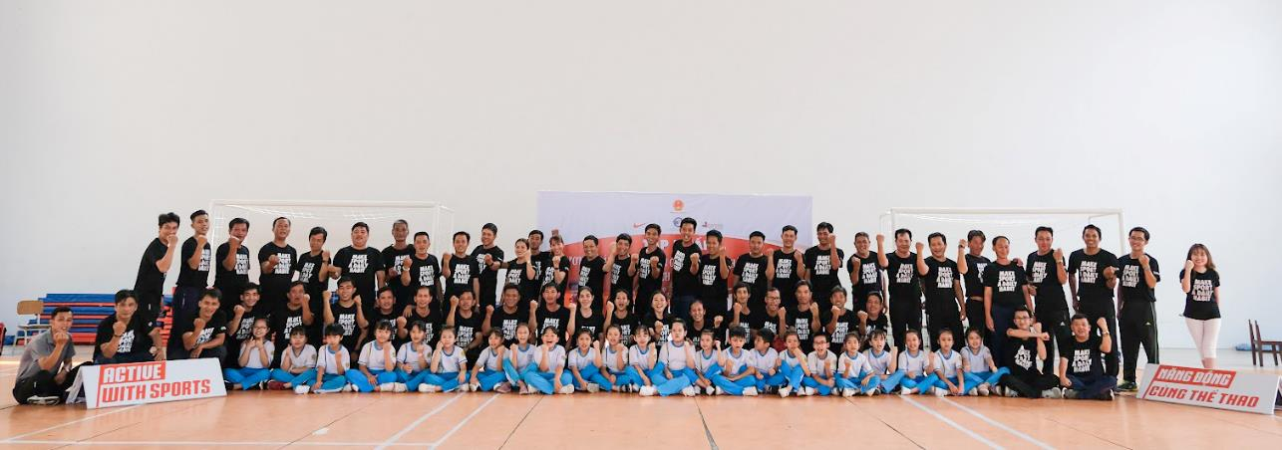
TẬP HUẤN
TỔ CHỨC DẠY HỌC MÔN GIÁO DỤC THỂ CHẤT CẤP TIỂU HỌC
THEO CHIẾN LƯỢC 6C
TẠI CÁC TRƯỜNG TIỂU HỌC Ở MIỀN TRUNG VÀ TÂY NGUYÊN VIỆT NAM

Slide 2

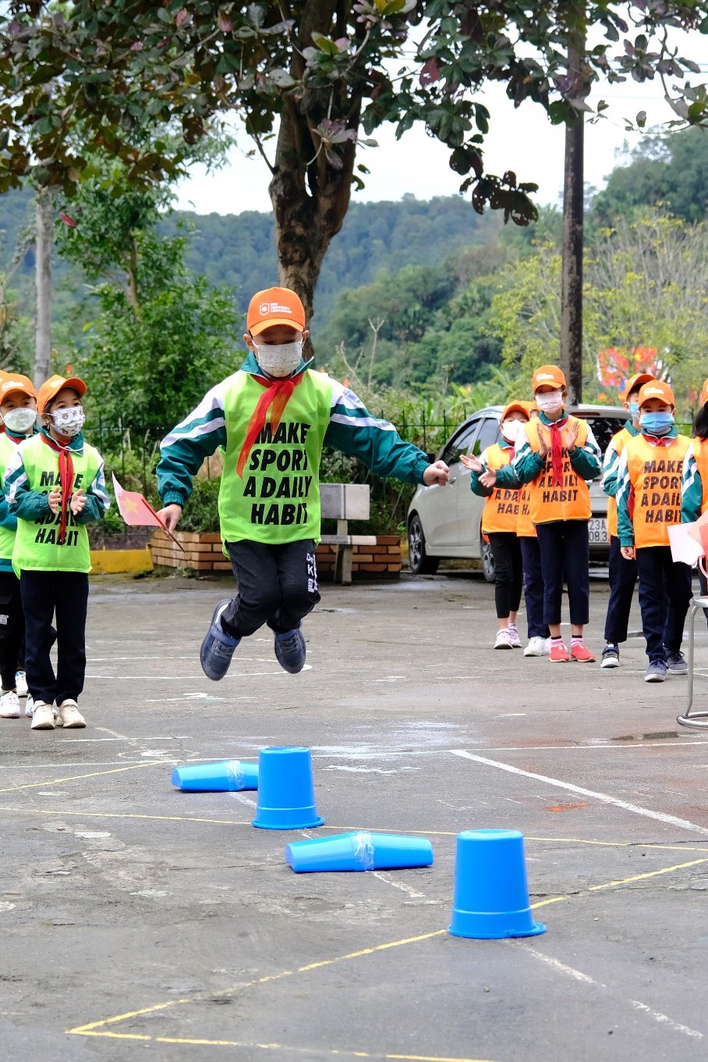
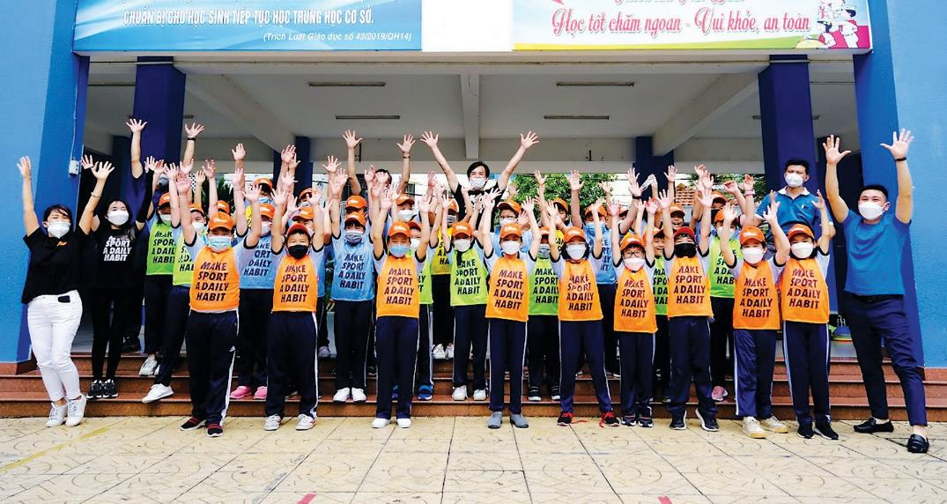
BỐI CẢNH CHUNG
- Vai trò và vị trí môn học
- Thực tiễn dạy và học môn GDTC trong các nhà trường
- Xu hướng và nhu cầu theo phát triển xã hội

Slide 3



HỢP TÁC PHÁT TRIỂN GIÁO DỤC THỂ CHẤT

Slide 4

MỤC ĐÍCH
Thay đổi quan điểm của giáo viên trong tiếp cận dạy học môn học
Giới thiệu một số kỹ thuật, hình thức tổ chức dạy học tích cực theo Chiến lược 6C
Hướng dẫn vận dụng trong dạy học môn GDTC cấp tiểu học
Cải thiện chất lượng dạy và học môn học
Nâng cao chất lượng công tác Giáo dục thể chất và Thể thao học đường

Slide 5


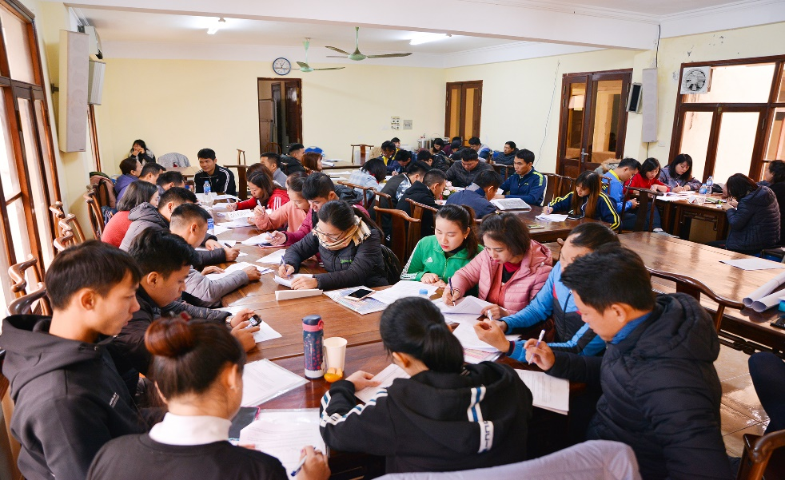
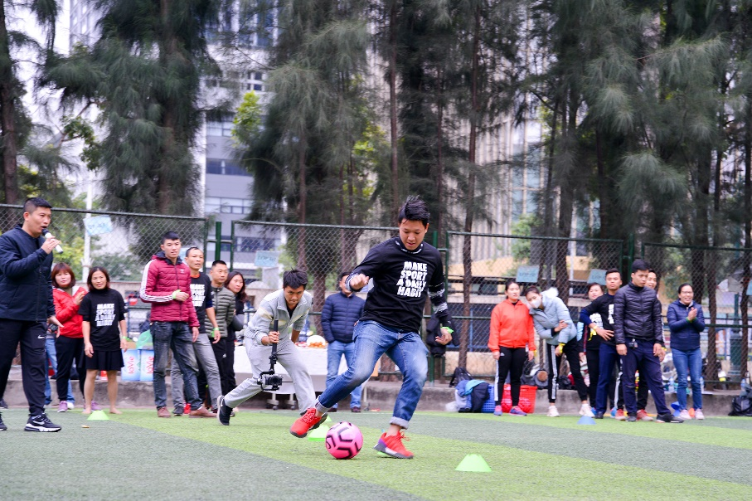
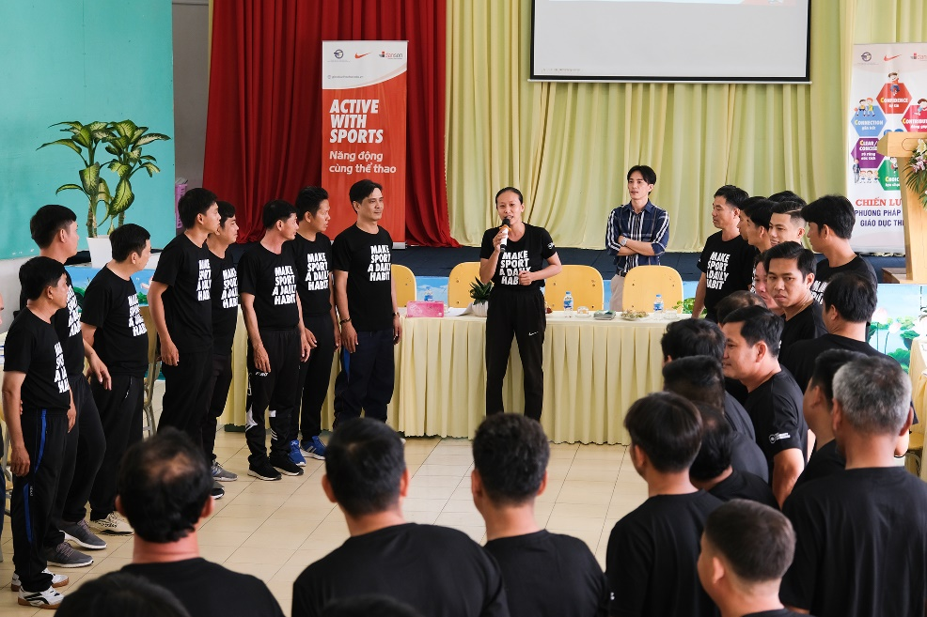
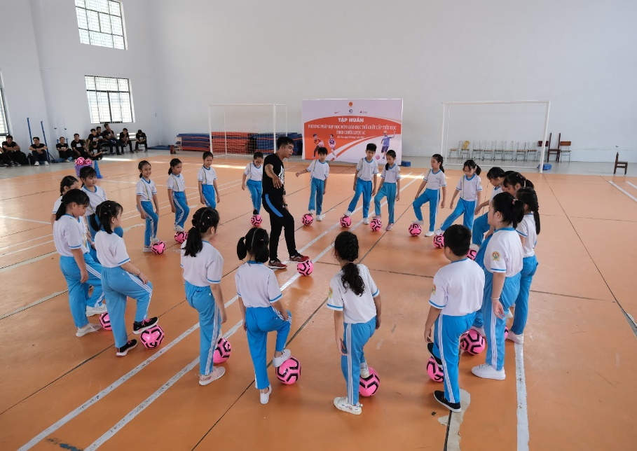
HÌNH THỨC TẬP HUẤN
TẬP HUẤN LÝ THUYẾT
TẬP HUẤN THỰC HÀNH

Slide 6


NỘI DUNG TẬP HUẤN
1
Confidence
(tự tin)
Contribution (đóng góp)
Celebration (công nhận, khen ngợi)
Choice
(lựa chọn)
Clear/Concise (rõ ràng/súc tích)
Connection
(gắn kết).
ĐỔI MỚI DẠY HỌC MÔN GDTC TRONG
CHƯƠNG TRÌNH GDPT 2018
2
C
CHIẾN LƯỢC 6C VÀ SỰ PHÙ HỢP VỚI CHƯƠNG TRÌNH MÔN GDTC CẤP TIỂU HỌC
3
ĐỊNH HƯỚNG VẬN DỤNG CHIẾN LƯỢC 6C VÀO TỔ CHỨC DẠY HỌC
4
LỰA CHỌN, SỬ DỤNG TCVĐ TRONG TỔ CHỨC GIỜ HỌC THEO CHIẾN LƯỢC 6C

Slide 7
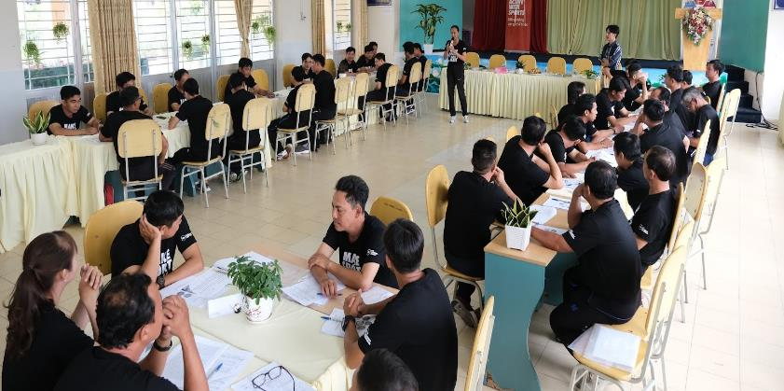

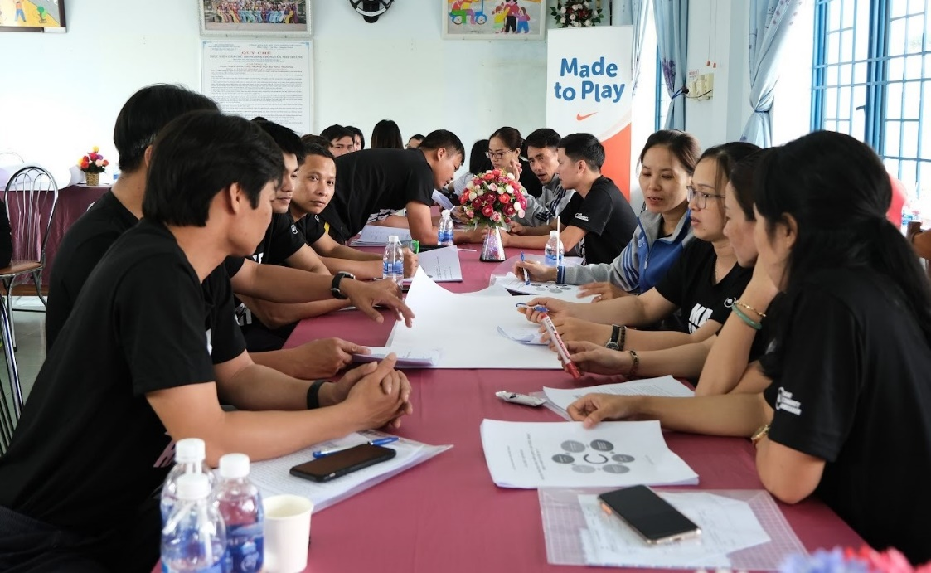
HOẠT ĐỘNG 1+2: TẬP HUẤN CHUNG
Nghiên cứu tài liệu, trao đổi thảo luận, trả lời các câu hỏi
* Chiến lược 6C là gì?
* 6C phù hợp như vào với chương trình GDTC 2018?
* Định hướng vận dụng Chiến lược 6C vào dạy học như thế nào?
* Định hướng lựa chọn và tổ chức TCVĐ theo Chiến lược 6C như thế nào?

Slide 8
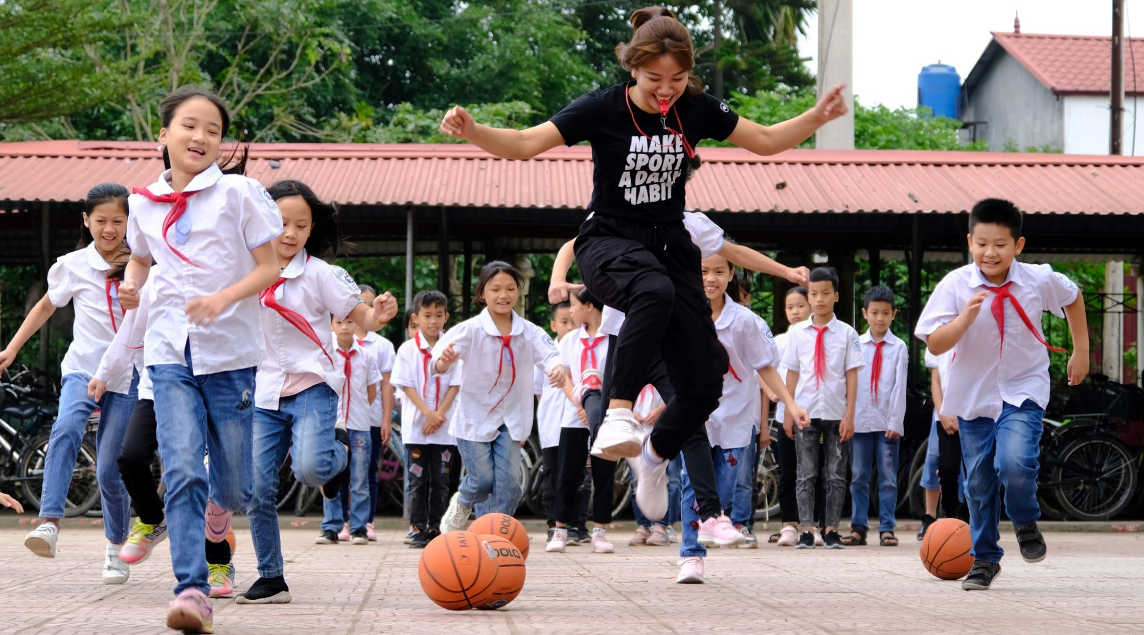
I. ĐỔI MỚI DẠY HỌC MÔN GDTC THEO ĐỊNH HƯỚNG PHÁT TRIỂN NĂNG LỰC

Slide 9
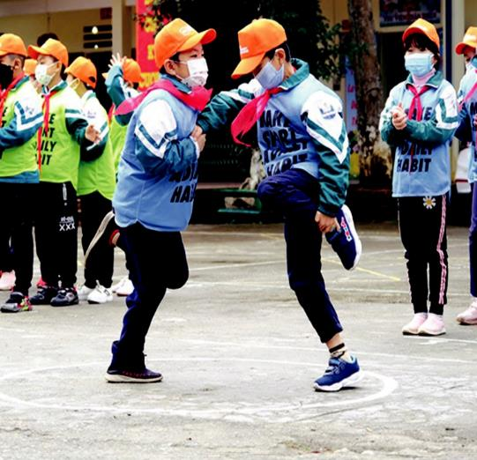
Chương trình môn Giáo dục thể chất cấp Tiểu học
* Vị trí, vai trò môn học;
* Quan điểm xây dựng CT;
* Mục tiêu, Yêu cầu cần đạt;
* Nội dung và thời lượng;
* Phương pháp dạy học;
* Đánh giá kết quả học tập HS

Slide 10

Điểm mới trong chương trình
* Tên môn học
* Tạo cơ hội phát triển NL và PC
* Tính mở
* Đánh giá mức độ tiến bộ HS

Slide 11

II. CHIẾN LƯỢC 6C
TẠO
Môi trường học tập do
học sinh làm chủ

Slide 12
CHIẾN LƯỢC 6C
Confidence
Tự tin
Choice
Lựa chọn
Clear/Concise
Rõ ràng/súc tích
Celebration
Công nhận,khen ngợi
Contribution
Đóng góp
Connection
Gắn kết

Slide 13
CHIẾN LƯỢC 6C
“Tạo lập môi trường học tập cho học sinh làm chủ”
Confidence (tự tin)
Contribution (đóng góp)
Celebration (công nhận,khen ngợi)
Choice
(lựa chọn)
Clear/Concise
(rõ ràng/súc tích)
Connection
(gắn kết)
TRÒ CHƠI VẬN ĐỘNG

Slide 14
MỨC ĐỘ PHÙ HỢP VỚI CHƯƠNG TRÌNH MÔN GDTC CẤP TIỂU HỌC
NĂNG LỰC CHUNG
TỰ CHỦ VÀ TỰ HỌC
GIAO TIẾP VÀ HỢP TÁC
GIẢI QUYẾT VĐ VÀ SÁNG TẠO
Tự tin
Đóng góp
Công nhận, khen ngợi
Lựa chọn
Rõ ràng/
súc tích
Gắn kết
NĂNG LỰC MÔN HỌC
CHĂM SÓC SỨC KHỎE
VẬN ĐỘNG CƠ BẢN
THỂ DỤC THỂ THAO

Slide 15

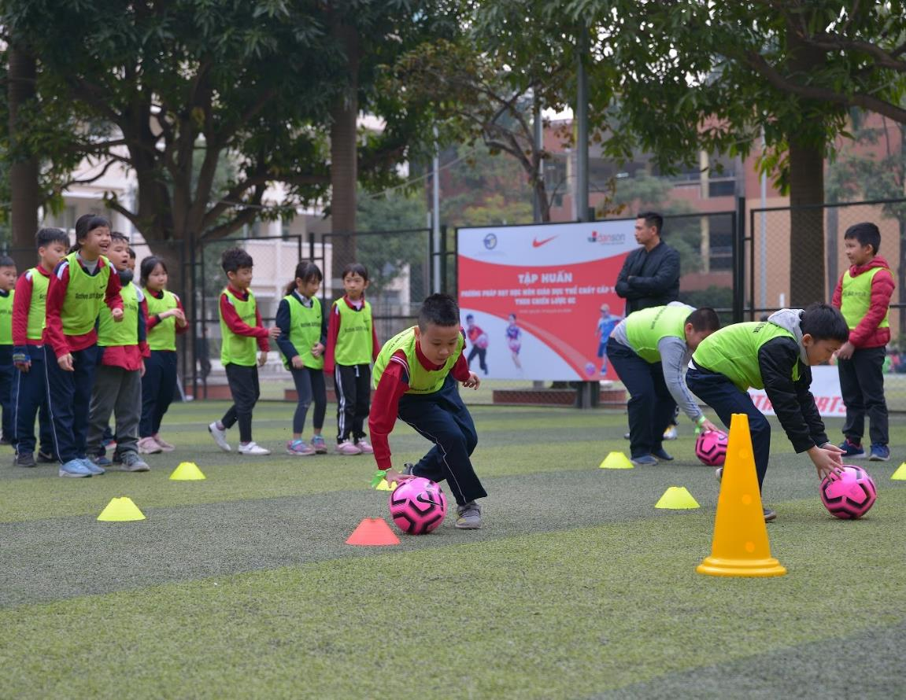
CHIẾN LƯỢC 6C
Phù hợp với Chương trình
Phù hợp với đặc trưng môn học
Phù hợp với thực tiễn các địa phương
Nội dung dễ hiểu, dễ linh hoạt vận dụng vào thực tiễn dạy học
Được giáo viên môn học đánh giá cao về tính khả thi

Slide 16
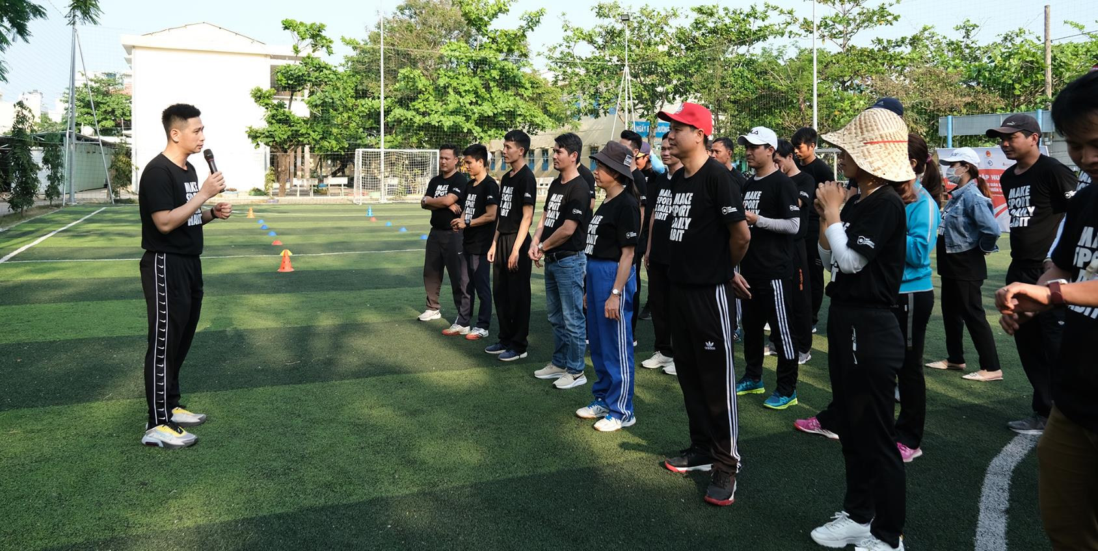
III. ĐỊNH HƯỚNG VẬN DỤNG CHIẾN LƯỢC 6C VÀO TỔ CHỨC DẠY HỌC

Slide 17
ĐỊNH HƯỚNG VẬN DỤNG CHIẾN LƯỢC 6C VÀO NỘI DUNG DẠY HỌC
Mạch nội dung/ Chủ đề
Chăm sóc sức khỏe
Bài tập thể dục
Vận động cơ bản
Thể thao tự chọn
Đội hình đội ngũ
Tự tin
Đóng góp
Công nhận, khen ngợi
Lựa chọn
Rõ ràng/
súc tích
Gắn kết

Slide 18
ĐỊNH HƯỚNG VẬN DỤNG CHIẾN LƯỢC 6C VÀO TIẾN TRÌNH DẠY HỌC
Tiến trình giờ học
Mở đầu
Kiến thức mới
Luyện tập
Vận dụng
Tự tin
Đóng góp
Công nhận, khen ngợi
Lựa chọn
Rõ ràng/
súc tích
Gắn kết

Slide 19

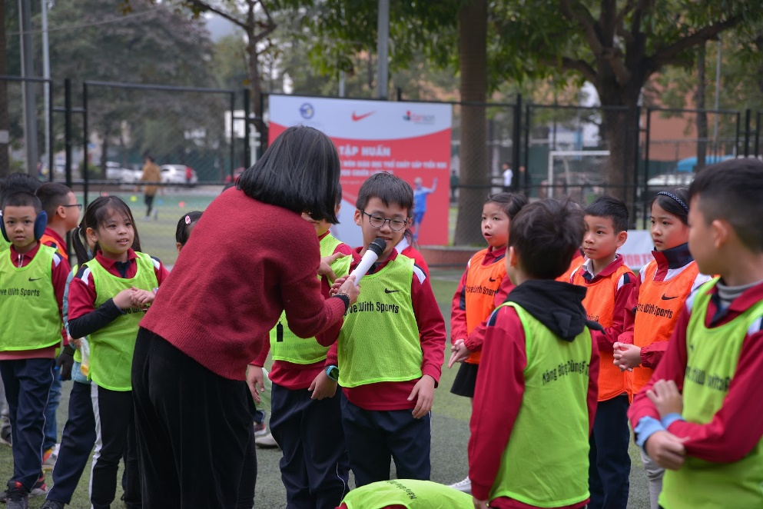
Tự tin
Ghi nhận sự tiến bộ của HS trước lớp và trước những HS khác
Tạo các cơ hội và điều kiện cho HS được đưa ra những ý kiến thể hiện quan điểm của cá nhân
Có thể giao cho HS tổ chức, điều khiển trò chơi hoặc khéo léo xắp xếp cho HS đó hỗ trợ các bạn khác
Đưa ra các yêu cầu phù hợp để đảm bảo những HS yếu hơn cũng được tham gia và hoàn thành được nội dung hay yêu cầu mà GV đề ra

Slide 20
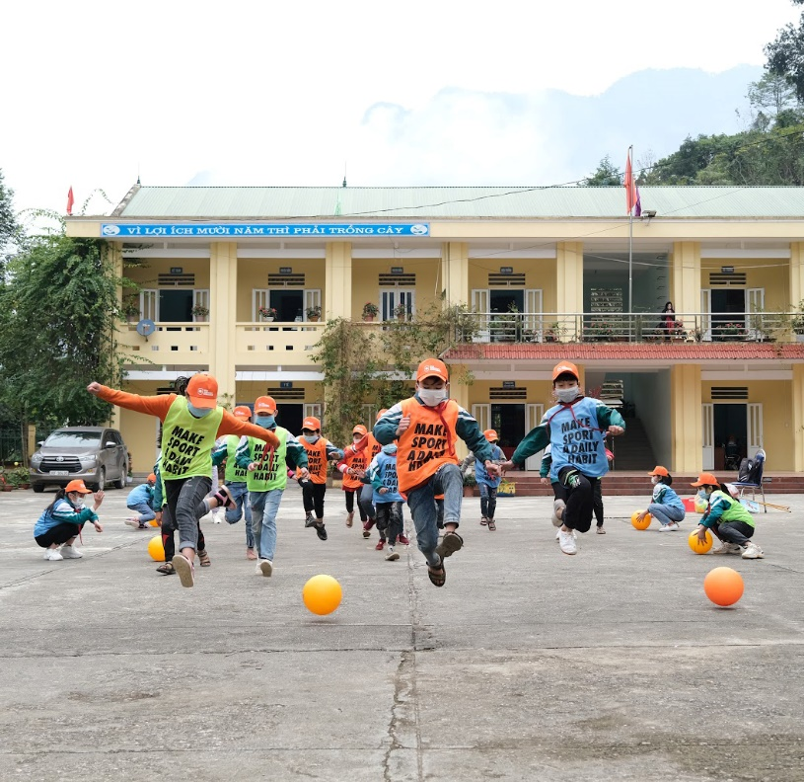
Lựa chọn
Tạo điều kiện cho HS được thể hiện quyền lựa chọn trong trò chơi
Để học sinh tự lựa chọn hình thức, cách thức chơi, quy định luật chơi, các hình thức khen thưởng…
Để các nhóm/ đội/ tổ tự xắp xếp đội hình, thứ tự, đội trưởng / trưởng nhóm của tổ mình
Cho phép cho các nhóm/đội/tổ được trao đổi, bàn luận cách thức chiến thuật thực hiện trò chơi

Slide 21

Đóng góp
Tất cả HS đều được tham gia vào trò chơi, có thể phân công các cá nhân, tổ nhóm phụ trách các công việc như chuẩn bị đồ dùng, tổ trọng tài giám sát, nhóm trưởng, thậm chí là điều hành, tổ chức trò chơi
Giao “việc chung” cho các nhóm/đội chuẩn bị dụng cụ, phương tiện, trong trọng tài, giám sát trò chơi và có thể để các nhóm trưởng tự phân công, bố trí theo định hướng của GV
Thiết kế các trò chơi với nhiều mức độ dễ khó phù hợp với đối tượng HS, tăng tính tương tác giữa các HS khiến HS nào cũng có việc và cảm thấy vai trò đóng góp của bản thân trong khi tham gia trò chơi

Slide 22
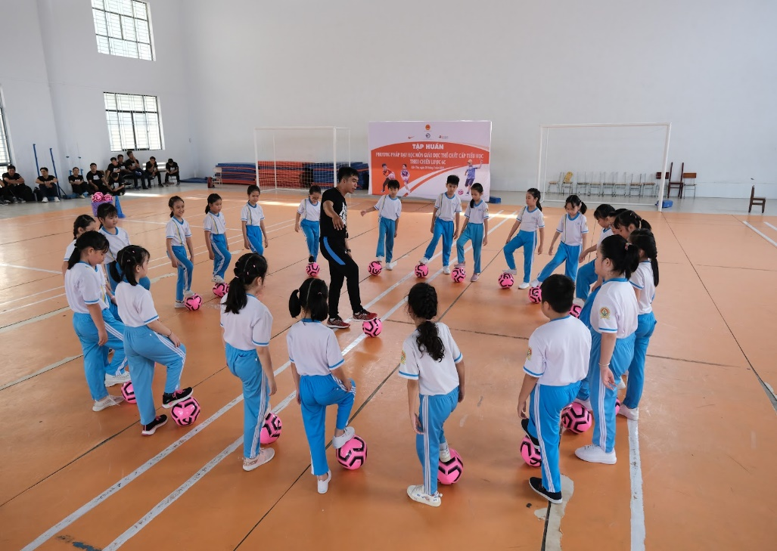
Rõ ràng/
súc tích
Sử dụng những từ ngữ thật dễ hiểu, đơn giản hóa bằng các thuật ngữ đời thường, sát với ngôn ngữ hàng ngày. Các từ ngữ súc tích và ngắn gọn, lựa chọn các điểm nhấn quan trọng
Tránh giới thiệu phân tích rườm rà mang tính chất liệt kê, tạo không khí nghiêm trang không cần thiết hoặc tẻ nhạt, dẫn đến HS thấy nhàm chán và mất tập trung

Slide 23
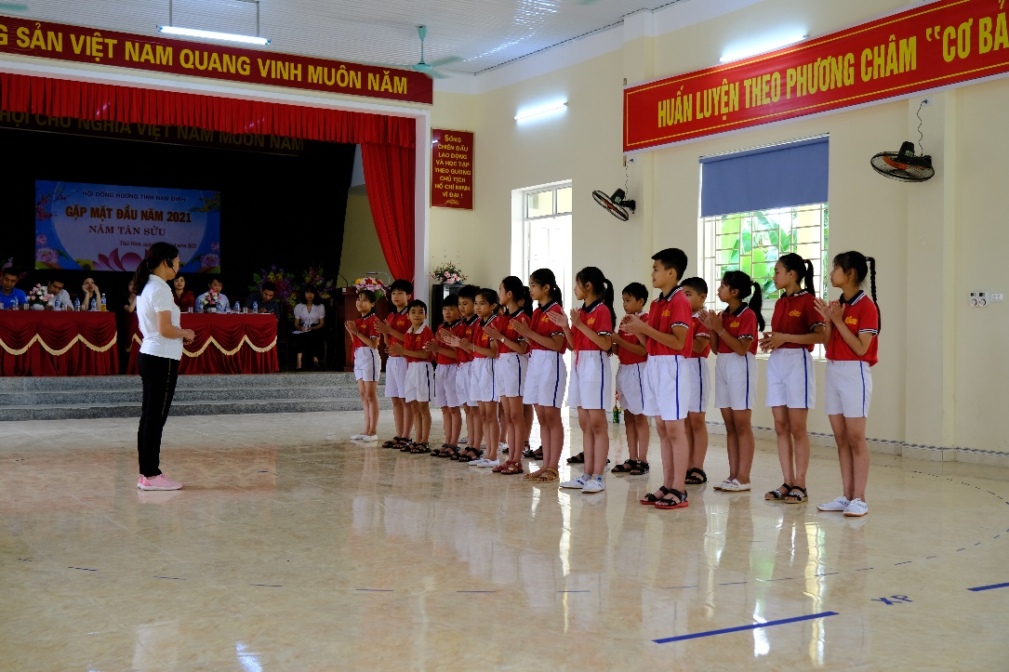
Công nhận, khen ngợi
Tranh thủ đưa ra những lời đánh giá, nhận xét, động viên, khen ngợi
Thể hiện sự công nhận của GV với những gì HS đã đạt được
Chia sẻ sự công nhận đó với những HS khác. HS cần được biết đã làm tốt ở những điểm nào, những điểm nào cần khắc phục và cố gắng hơn nữa
Khen ngợi thành tích của các nhóm/tổ/đội/lớp khi tham gia vào trò chơi

Slide 24
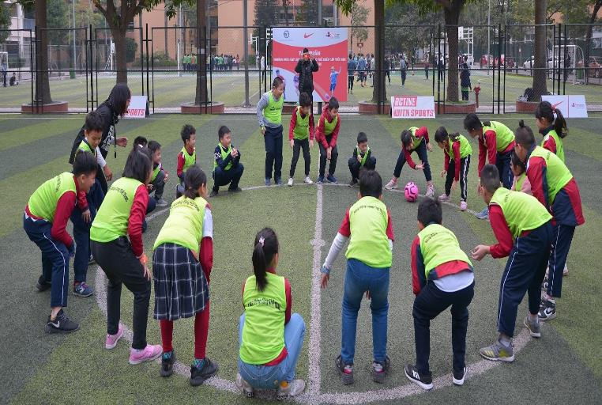
Gắn kết
Khi sắp xếp các đội hình chơi, chú ý sao cho có sự đan xen giữa các đối tượng để HS có thể hỗ trợ lẫn nhau trong quá trình thực hiện trò chơi, tạo điều kiện cho các HS được trao đổi, thảo luận về “chiến thuật” trước khi chơi
Chú ý tới những HS còn nhút nhát, hoặc thờ ơ, chưa nhập cuộc chơi bằng những cử chỉ khuyến khích, khích lệ tinh thần của HS. Muốn tạo được gắn kết, GV cần lưu ý đến sở thích và mối quan tâm của các HS
Trong quá trình chơi, GV cần sử dụng những từ ngữ vui vẻ, hô hào cổ vũ cho HS, thậm chí, GV có thể cùng tham gia vào các hoạt động chơi với HS (trên cơ sở đảm bảo sự công bằng, minh bạch với các trò chơi có tính chất thi đua, thi đấu)

Slide 25
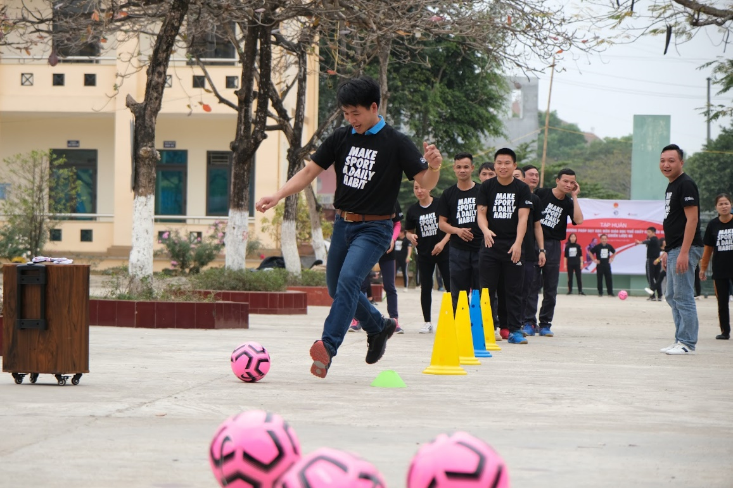
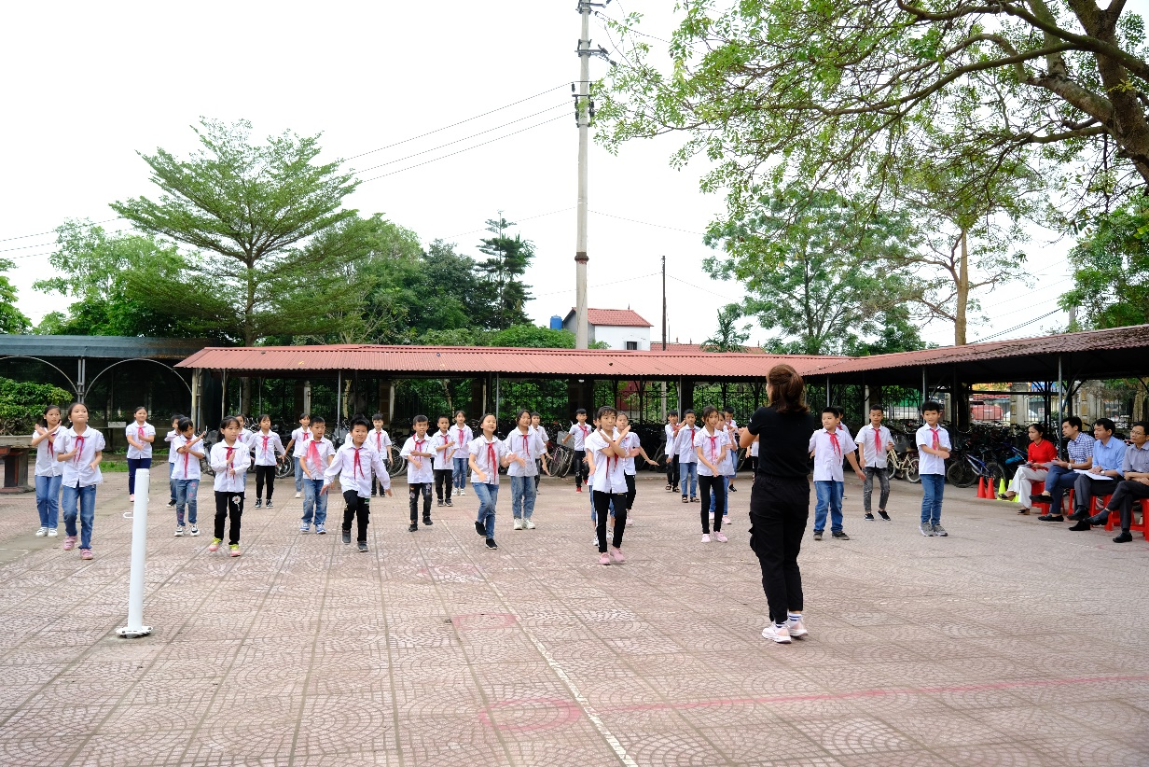
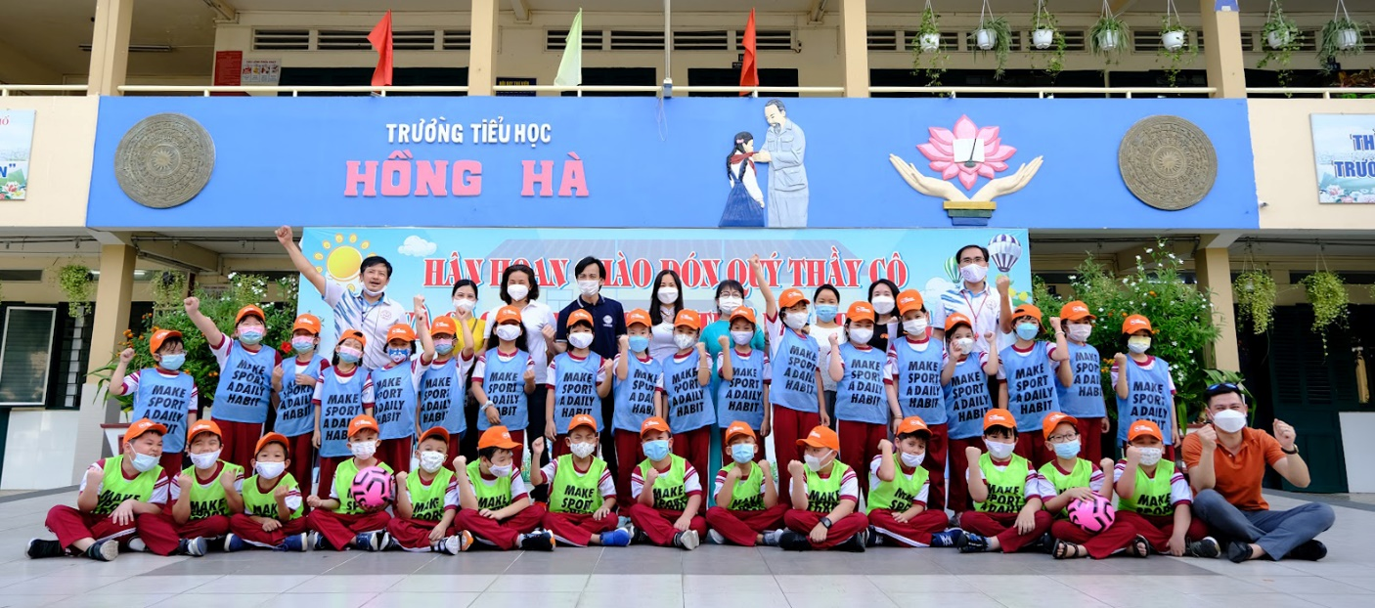
IV. HƯỚNG DẪN LỰA CHỌN VÀ TỔ CHỨC TCVĐ THEO CHIẾN LƯỢC 6C

Slide 26
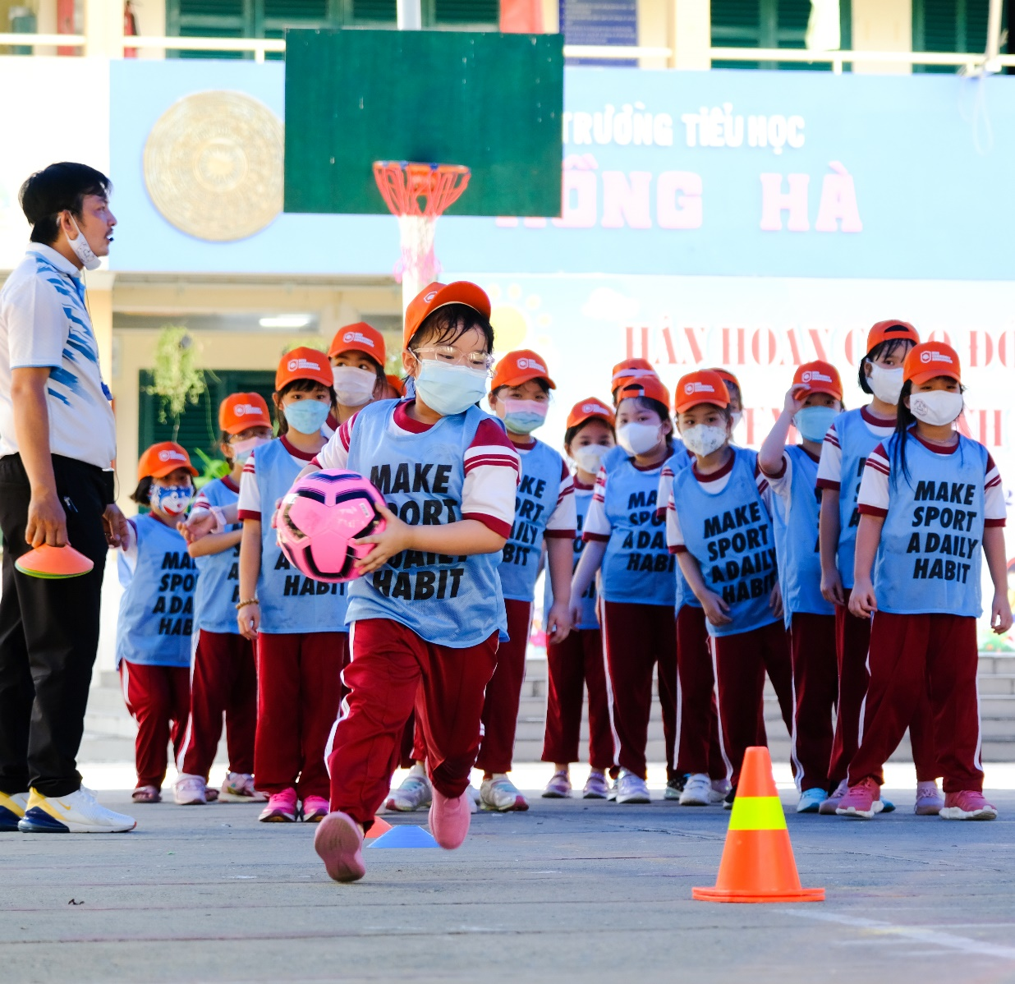
Định hướng lựa chọn
Mở đầu: sử dụng các trò chơi hỗ trợ khởi động, các trò chơi giải trí hoặc vận động nhẹ nhàng => chuyển trạng thái vận động, tạo không khí học tập
Luyện tập: TCVĐ gắn liền với nội dung trọng tâm của giờ học => bổ trợ nội dung học tập, rèn luyện thể lực
Thả lỏng, hồi tĩnh: Các trò chơi hồi tĩnh, giảm dần cường độ vận động => tạo tâm lí thoải mái, chuyển cơ thể sang trạng thái nghỉ ngơi

Slide 27
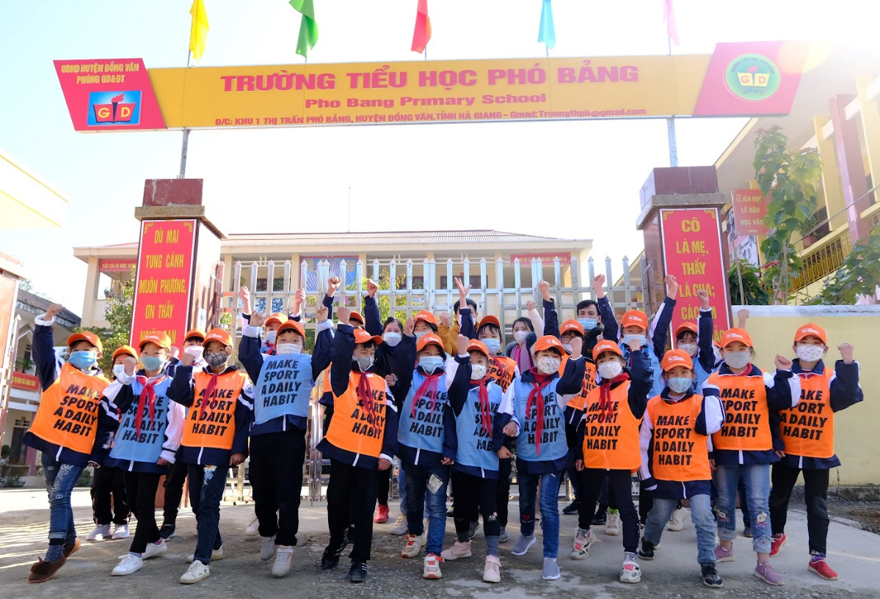
MỘT SỐ LƯU Ý TRONG LỰA CHỌN, XÂY DỰNG KẾ HOẠCH TỔ CHỨC
TRÒ CHƠI VẬN ĐỘNG THEO CHIẾN LƯỢC 6C
- Chọn lựa trò chơi:
+ Phù hợp với tính chất vận động của các hoạt động
+ Gắn liền và bổ trợ cho nội dung của Chủ đề/bài học
+ Phù hợp với giới tính, tâm sinh lí lứa tuổi của HS
- Xây dựng kế hoạch tổ chức trò chơi:
+ Tên trò chơi
+ Mục đích
+ Cách chơi
+ Hình thức tổ chức
+ Định hướng vận dụng 6C’s
+ Định hướng vận dụng trong tập luyện, sinh hoạt ngoài giờ

Slide 28
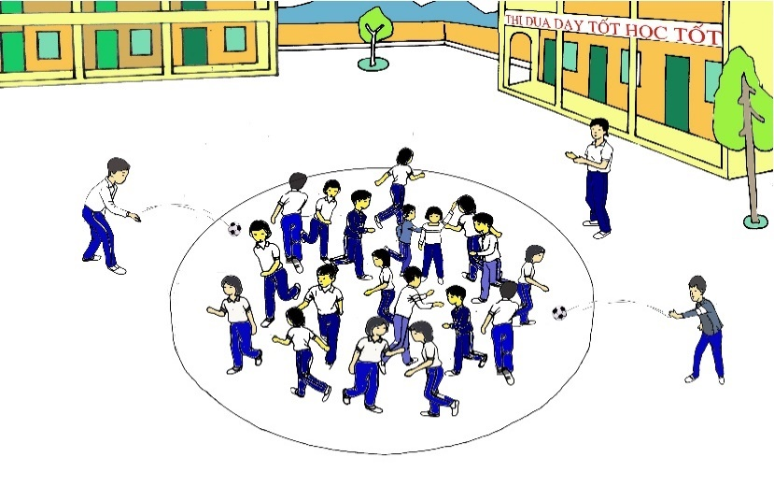
VÍ DỤ MINH HỌA VỀ LỰA CHỌN VÀ TỔ CHỨC TRÒ CHƠI THEO CHIẾN LƯỢC 6C
Chủ đề: Vận động cơ bản
Bài học: Chạy nhảy mang vác
1. Trò chơi cho hoạt động mở đầu: (Thời gian chơi từ 7-8 phút)
Tên trò chơi: Tránh chướng ngại vật
+ Mục đích: Bổ trợ các động tác khởi động, chuyển dần cơ thể sang trạng thái vận động; rèn luyện khả năng quan sát và phản xạ; tạo không khí thoải mái, vui vẻ trong giờ học.
+ Chuẩn bị: Vệ sinh khu vực chơi sạch sẽ, đảm bảo an toàn; kẻ vòng tròn phù hợp; 3-4 quả bóng nhựa hoặc bóng đá (loại nhỏ).
+ Cách chơi: Cả lớp đứng trong vòng tròn có vạch giới hạn, 2-3 bạn cầm bóng đứng ngoài vòng tròn (số lượng bóng nhiều hay ít phụ thuộc vào khối lớp chơi và yêu cầu khó hay dễ của lớp học). Khi có hiệu lệnh, các bạn cầm bóng sẽ lăn, tung bóng nhẹ nhàng vào trong vòng tròn, những người trong vòng tròn có nhiệm vụ quan sát, di chuyển trong phạm vi vòng tròn và tránh không để bóng chạm vào người, để bóng chạm là chưa đạt yêu cầu. Nếu bóng lăn ra khỏi vòng tròn thì những bạn bên ngoài sẽ nhặt và tiếp tục lăn, tung vào trong vòng tròn. Trò chơi cứ tiếp tục như vậy trong khoảng 2-3 phút.
* Lưu ý: Những HS ở trong không di chuyển ra ngoài vòng tròn quy định; những HS ở ngoài lăn, tung bóng nhẹ nhàng, không lăn mạnh hoặc ném bóng.
+ Hình thức tổ chức trò chơi: GV hướng dẫn cách chơi, luật chơi; phân công các vị trí đứng trên sân, nhắc nhở HS chú ý các quy định của trò chơi. Tổ chức cho cả lớp cùng chơi (nếu số lượng đông có thể tách làm 2 nhóm chơi độc lập). Trong khi HS chơi, GV tham gia chơi cùng HS hoặc cổ vũ, động viên, khuyến khích HS chơi tạo bầu không khí vui vẻ sôi nổi. Cuối trò chơi, GV sử dụng những nhận xét tích cực, khen ngợi, khích lệ tinh thần HS.

Slide 29
VÍ DỤ MINH HỌA VỀ LỰA CHỌN VÀ TỔ CHỨC TRÒ CHƠI THEO CHIẾN LƯỢC 6C
- Để thể hiện cơ hội đóng góp: Phân công một số HS chuẩn bị bóng, một số HS đóng vai trò làm người giám sát trong quá trình chơi
- Để thể hiện sự rõ ràng súc tích: GV giới thiệu ngắn gọn cách chơi, luật chơi; làm mẫu hoặc hướng dẫn HS làm mẫu (chơi thử) để tiết kiệm thời gian
- Để HS được Lựa chọn: GV có thể gợi ý mở cho HS đứng ngoài vòng tròn được phép tung hoặc lăn bóng tùy ý (nhưng không quá mạnh), hoặc HS ở trong vòng tròn có thể tự do đi, nhảy, ngồi, bò… để tránh bóng (chú ý không ra khỏi vòng tròn và không va chạm với bạn mình).
- Để có được sự Gắn kết: GV có thể trực tiếp tham gia chơi cùng với HS với vai trò là người tung bóng ngoài vòng tròn hoặc tránh bóng trong vòng tròn.
- Để HS được Công nhận, khen ngợi: Sau khi chơi trò chơi, GV sử dụng những nhận xét tích cực, khen ngợi, khích lệ tinh thần HS. Có thể khen và tuyên dương cụ thể một số HS có những hình thức di chuyển đa dạng, hiệu quả và sáng tạo khi tránh bóng (nâng cao khả năng vận động đa dạng và kích thích sự sáng tạo trong tập luyện cho HS)
- Để tạo sự Tự tin cho HS: Khi đã chơi quen, GV có thể để HS tự tổ chức và làm chủ trò chơi, GV quan sát, nhắc nhở nếu cần thiết. GV tạo điều kiện cho HS được tham gia đánh giá kết quả chơi của đội bạn, của đội mình hoặc tự đánh giá kết quả hoạt động của bản thân.
+ Đánh giá, nhận xét và định hướng vận dụng trò chơi:
- Theo dõi quá trình tham gia trò chơi của HS, từ đó nhận xét về kết quả và tinh thần, thái độ khi tham gia trò chơi của HS theo hướng động viên, khuyến khích HS.
- Giáo dục HS ý thức và kĩ năng phòng tránh tai nạn thương tích trong tập luyện cũng như trong vận động, sinh hoạt hàng ngày, cụ thể là xử lí các tình huống có các chướng ngại vật trong quá trình di chuyển và hoạt động.

Slide 30
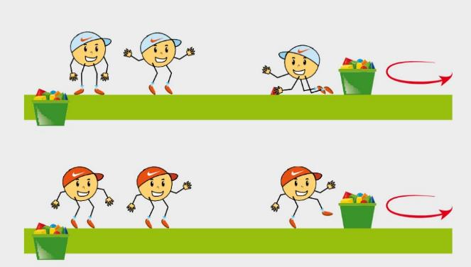
VÍ DỤ MINH HỌA VỀ LỰA CHỌN VÀ TỔ CHỨC TRÒ CHƠI THEO CHIẾN LƯỢC 6C
2. Trò chơi cho hoạt động Luyện tập: (Thời gian chơi từ 14-15 phút)
Tên trò chơi: Chuyển đồ vật
+ Mục đích: Tăng cường thể lực; rèn luyện khả năng di chuyển (chạy nhảy mang vác), phối hợp các dạng vận động, cách thức di chuyển và rèn luyện sự khéo léo khi vận động.
+ Chuẩn bị: Vệ sinh khu vực chơi sạch sẽ, đảm bảo an toàn. Kẻ 2 vạch giới hạn song song, cách nhau 3-4m, mỗi vạch dài 6-7m (Hai vạch giới hạn được kí hiệu khác nhau). Chuẩn bị 04 giỏ nhựa để đựng đồ vật; 02 cột rào (cao khoảng 15-25cm) chuẩn bị một số dụng cụ phù hợp tượng trưng cho đồ vật để HS có thể đeo, cầm tay, bê, vác trên vai khi di chuyển.
+ Cách chơi: HS đầu hàng của mỗi đội đứng ở tư thế chuẩn bị sau vạch xuất phát, đeo sẵn dây vào cổ, khi có hiệu lệnh thì HS đó chạy nhanh theo đường thẳng lên điểm quy định phía trên, gặp chướng ngại vật (rào) HS có thể nhảy qua hoặc chạy vòng qua, nhặt đồ trong rổ và chạy về vị trí hàng của mình. Về đến nơi, để đồ vật cho vào giỏ cạnh hàng. HS tiếp theo thực hiện các động tác như HS đầu tiên. Trò chơi diễn ra như vậy đến khi hết thời gian quy định. Mỗi lượt chơi kéo dài trong khoảng 3-4 phút (đảm bảo mỗi HS đều được tham gia ít nhất 1 lượt thực hiện). Tổ/ hàng nào chuyển được nhiều đồ hơn thì tổ đó giành chiến thắng. GV có thể tổ chức khoảng 2-3 lượt chơi.
Lưu ý: Khi HS đã để đồ vào giỏ xong thì người tiếp theo mới bắt đầu thực hiện.

Slide 31
VÍ DỤ MINH HỌA VỀ LỰA CHỌN VÀ TỔ CHỨC TRÒ CHƠI THEO CHIẾN LƯỢC 6C
+ Hình thức tổ chức trò chơi: GV chia cả lớp thành 4 đội, mỗi lượt chơi, tổ chức 2 đội chơi theo hàng dọc. Trong khi 2 đội tham gia chơi thì 2 đội còn lại sẽ làm cổ động viên. GV phổ biến (hoặc nhắc lại) cách chơi, luật chơi; nhắc nhở HS chú ý các quy định của trò chơi; phân công trọng tài giám sát. GV làm quản trò trực tiếp điều khiển trò chơi; trong khi chơi, GV có thể hô hào khuyến khích, động viên các đội để tăng không khí sôi nổi và náo nhiệt.
- Để thể hiện sự rõ ràng súc tích: GV giới thiệu ngắn gọn cách chơi, luật chơi; làm mẫu hoặc hướng dẫn HS làm mẫu (chơi thử) để tiết kiệm thời gian
- Để thể hiện sự Tự tin: GV luôn động viên, cổ vũ, khuyến khích HS trong quá trình thực hiện.
- Để thể hiện Gắn kết: hình thành các nhóm cổ động viên bên ngoài cổ vũ và khích lệ các đội tham gia chơi; để các đội được tự trao đổi, bàn bạc và thống nhất trong đội về sắp xếp đội hình chơi, cách chơi.
- Để thể hiện cơ hội đóng góp: GV có thể phân công một số HS chuẩn bị sắp xếp đồ dùng sử dụng trong trò chơi, đề cử một số HS đóng vai trò làm người giám sát trong quá trình chơi, cuối trò chơi có thể mời HS lên chia sẻ về cách thức thực hiện trò chơi của đội đó.
- Để thể hiện Công nhận, khen ngợi: Sau khi trò chơi kết thúc, GV công bố các kết quả, nhận xét trên tinh thần khuyến khích, động viên ghi nhận thành quả của các em.
- Để thể hiện lựa chọn: GV để HS tự quyết định cách thức vượt chướng ngại vật (nhảy qua, chui qua hay vòng qua); tự lựa chọn cách vận chuyển đồ vật (cầm, bê, vác)
+ Đánh giá, nhận xét và định hướng vận dụng trò chơi:
- GV quan sát, theo dõi, nhận định được tình hình sức khỏe và khả năng vận động của HS, từ đó có những nhận xét về kết quả và tinh thần, thái độ khi tham gia trò chơi của HS theo hướng động viên, khuyến khích.
- Định hướng HS vận dụng các kĩ năng vận động nhằm xử lí các tình huống có các chướng ngại vật trong vận động, chọn lựa cách thức vận chuyển phù hợp với đặc điểm của đồ vật.

Slide 32



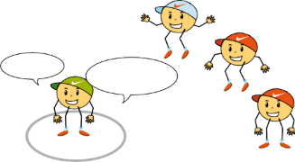


VÍ DỤ MINH HỌA VỀ LỰA CHỌN VÀ TỔ CHỨC TRÒ CHƠI THEO CHIẾN LƯỢC 6C
3. Trò chơi dành cho hoạt động thả lỏng
Tên trò chơi: Phép lịch sự
+ Mục đích: Nhằm chuyển cơ thể về trạng thái nghỉ ngơi, thả lỏng và điều hòa hơi thở, tạo không khí thư giãn nhẹ nhàng cuối giờ học.
+ Chuẩn bị: Còi, vật dụng đơn giản sẵn có trong giờ học.
+ Cách chơi: GV đưa ra các yêu cầu về động tác vươn tay, hạ tay, hít thở, rung, rũ chân, tay, gập thân thả lỏng…Nếu trong yêu cầu có từ “Xin mời” thì HS thực hiện, nếu không có từ “Xin mời” thì HS sẽ không thực hiện theo.
+ Hình thức tổ chức trò chơi: GV tổ chức cho cả lớp cùng chơi, chơi theo đội hình vòng tròn, trong khi HS chơi, GV cổ vũ tạo không khí sôi nổi và vui vẻ.

Slide 33
VÍ DỤ MINH HỌA VỀ LỰA CHỌN VÀ TỔ CHỨC TRÒ CHƠI THEO CHIẾN LƯỢC 6C
- Để thể hiện sự rõ ràng súc tích: GV giới thiệu ngắn gọn cách chơi, làm mẫu kết hợp hướng dẫn HS thực hiện để tiết kiệm thời gian
- Để thể hiện Gắn kết: GV sử dụng từ ngữ vui vẻ; có thể mời HS lên thực hiện còn bản thân cùng tham gia vào trò chơi với HS
- Để thể hiện cơ hội đóng góp: Để một số HS thay nhau làm quản trò, tổ chức hướng dẫn trò chơi.
- Để thể hiện Công nhận, khen ngợi: Sau khi trò chơi kết thúc, GV công bố các kết quả, nhận xét trên tinh thần khuyến khích, động viên ghi nhận thành quả của các em.
+ Đánh giá, nhận xét và định hướng vận dụng trò chơi:
- GV quan sát, theo dõi, nhận định được tình hình sức khỏe và khả năng vận động của HS, từ đó có những nhận xét về kết quả và tinh thần, thái độ khi tham gia trò chơi của HS theo hướng động viên, khuyến khích.
- Định hướng, hướng dẫn HS cách thức chuyển dần cơ thể từ trạng thái vận động sang trạng thái nghỉ ngơi sau khi vận động với cường độ cao trong giờ học hoặc khi tham gia tập luyện, thi đấu môn thể thao nào đó.

Slide 34
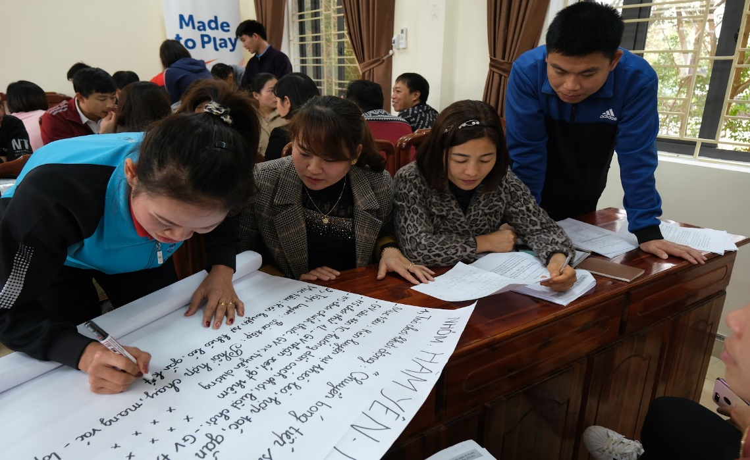
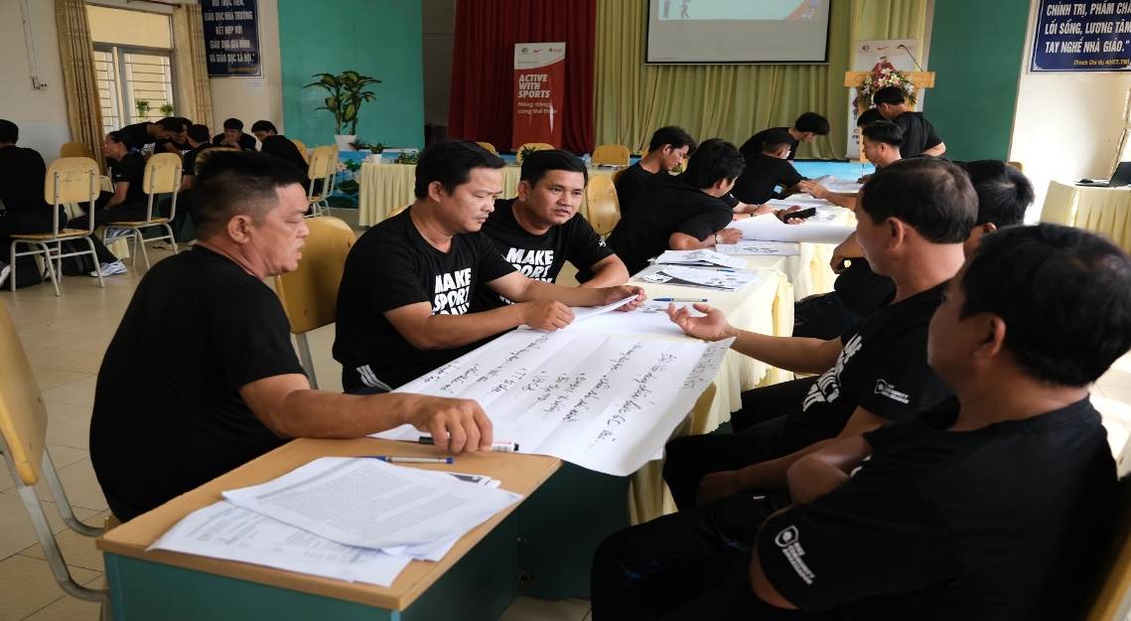
HOẠT ĐỘNG 3: THỰC HÀNH TRAO ĐỔI, THẢO LUẬN VÀ LỰA CHỌN, XÂY DỰNG KẾ HOẠCH TỔ CHỨC TCVĐ THEO CHIẾN LƯỢC 6C
* Chia nhóm, mỗi nhóm trao đổi, thảo luận và thực hiện:
1. Xây dựng thiết kế tiết dạy minh họa:
a. Lựa chọn một Chủ đề/bài học trong chương trình (Lớp 3)
b. Lựa chọn 03 TCVĐ phù hợp với tiến trình bài học (Khởi động, luyện tập, thả lỏng) và gắn liền với nội dung của Chủ đề/bài học đã lựa chọn (tổ chức trong 1 tiết học)
c. Xây dựng kế hoạch bài dạy dự kiến và thể hiện định hướng tổ chức 03 TCVĐ đó gắn với chiến lược 6C.
2 Yêu cầu:
- Kế hoạch ngắn gọn, không cần thiết theo khung form cố định
- Thể hiện được tiến trình lên lớp
- Thể hiện được 6C trong kế hoạch, thể hiện được mục đích và cách thức đạt được C đó

Slide 35
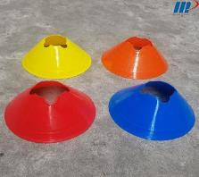
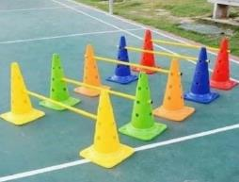
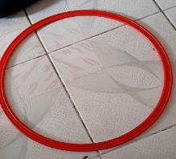
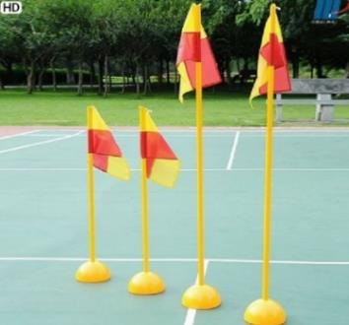
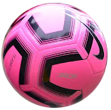
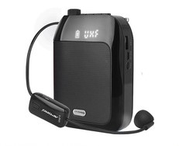
HOẠT ĐỘNG 3: THỰC HÀNH TRAO ĐỔI, THẢO LUẬN VÀ LỰA CHỌN, XÂY DỰNG KẾ HOẠCH TỔ CHỨC TCVĐ THEO CHIẾN LƯỢC 6C
3. Thiết bị, dụng cụ hỗ trợ:
Nấm thấp: 30 chiếc
Nấm cao + gậy: 4 bộ
Vòng nhựa (50cm): 25 cái
Cột đích: 03 cái
Bóng số 4: 05 quả
Loa, mic gài

Slide 36
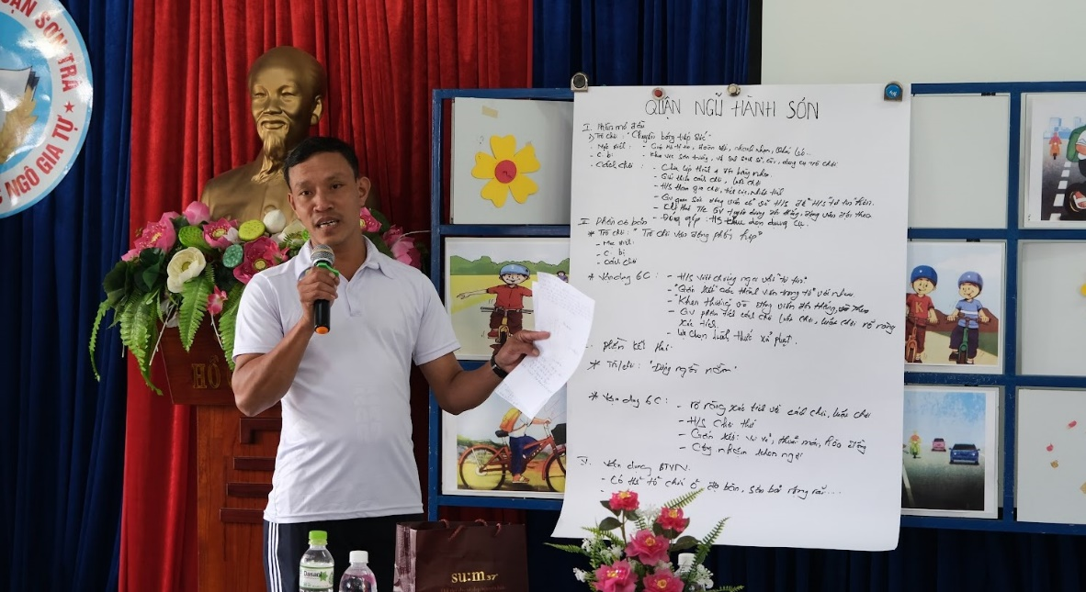
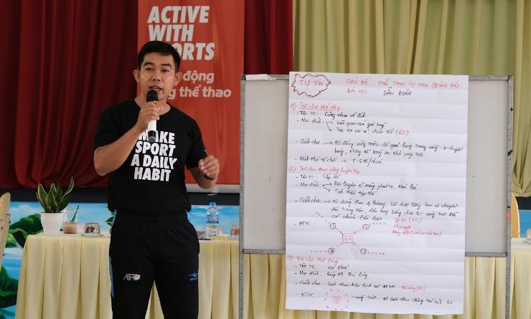

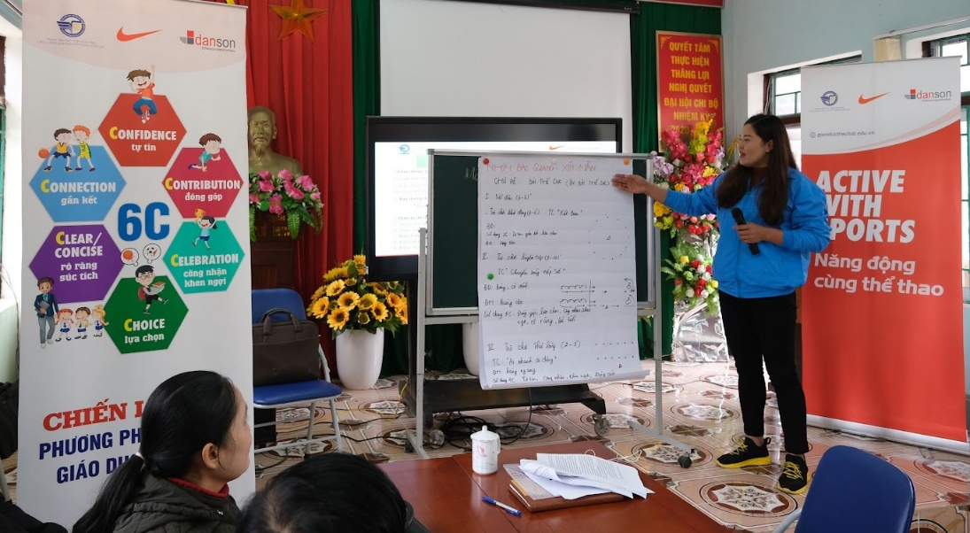
HOẠT ĐỘNG 4: TRÌNH BÀY, BÁO CÁO SẢN PHẨM NHÓM
- Các Nhóm đề xuất đại diện lên Báo cáo, giải thích rõ mục tiêu, nội dung, phương pháp tổ chức và định hướng thể hiện 6C trong mỗi hoạt động

Slide 37
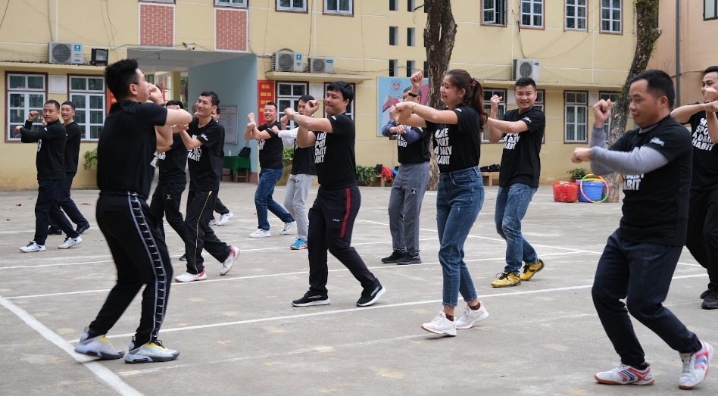
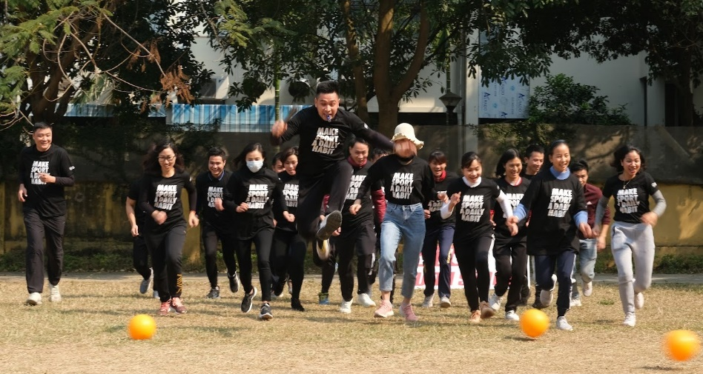
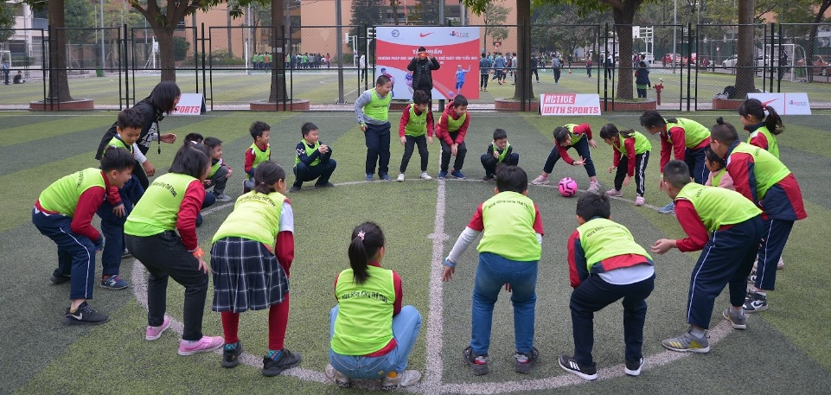
HOẠT ĐỘNG 5: THỰC HÀNH THỰC ĐỊA
1. Nội dung thực hành:
Giảng viên lên lớp thực hành với đối tượng giáo viên (theo lịch trình trong chương trình tập huấn)
Giáo viên lên lớp thực hành với đối tượng giáo viên theo kế hoạch bài dạy đã thiết kế trong buổi tập huấn chung (theo lịch trình trong chương trình tập huấn)
Giáo viên lên lớp thực hành với đối tượng học sinh theo kế hoạch bài dạy đã thiết kế trong buổi tập huấn chung (theo lịch trình trong chương trình tập huấn)

Slide 38
MỘT SỐ YÊU CẦU ĐỐI VỚI GIỜ HỌC THỰC HÀNH
- Các hoạt động, tiến trình gắn liền với đặc trưng môn học
- Hoạt động/trò chơi trong giờ học phải gắn với nội dung Chủ đề/ bài học được lựa chọn trong chương trình và phù hợp với tiến trình giờ học (Đặc biệt là trò chơi Chính)
- Tạo mọi điều kiện để HS được tham gia với nhiều vai trò trong giờ học; tạo điều kiện để HS được chủ động, tự thực hiện các hoạt động và làm chủ các hoạt động đó
- Không khí lớp học diễn ra tự nhiên, sôi nổi, học viên và học sinh hào hứng sôi nổi tham gia các hoạt động (Tránh căng thẳng, rập khuôn máy móc theo trình tự, hàng lối, đội hình như các tiết học thực tế đang dạy)
- Thể hiện rõ và làm nổi bật được tối thiểu 4/6C (tùy chọn) trong toàn bộ tiết học (Thể hiện thông qua hoạt động thực tế trên lớp và qua trao đổi, thảo luận vào cuối giờ học); trong đó mỗi trò chơi thể hiện tối thiểu 2/6C
- Thời gian đảm bảo tương đương 1 tiết học trong thực tế (35-40p); Thời lượng mỗi trò chơi phù hợp với tính chất và mục đích của trò chơi (Khởi động; Luyện tập; Thả lỏng)
- Lưu ý lựa chọn trò chơi, đưa ra mức độ yêu cầu, thời lượng, khối lượng vận động phù hợp với đặc điểm HS lớp 2,3 và đảm bảo tuyệt đối an toàn trong tổ chức/hoạt động.

Slide 39

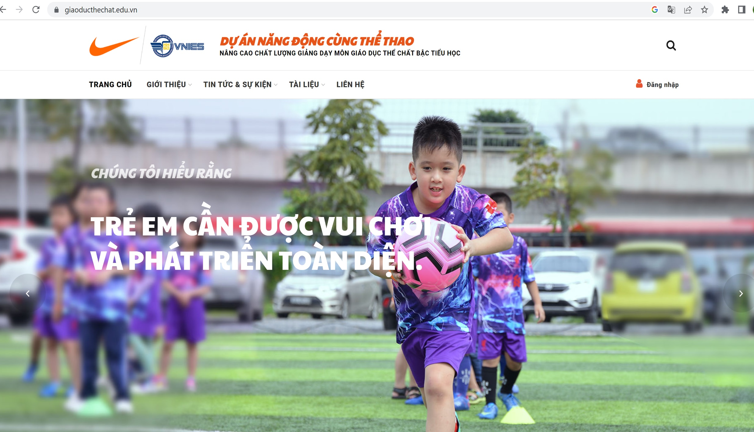
WEB: HTTP://WWW.GIAODUCTHECHAT.EDU.VN

Slide 40
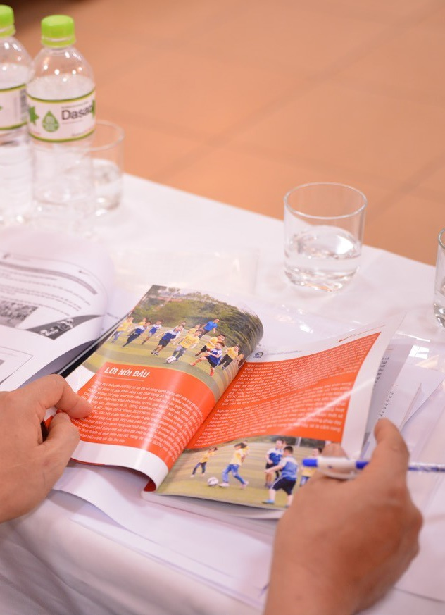
Confidence
(tự tin)
Contribution (đóng góp)
Celebration (công nhận, khen ngợi)
Choice
(lựa chọn)
Clear/Concise (rõ ràng/súc tích)
Connection
(gắn kết).
C
TRÂN TRỌNG CẢM ƠN!

